Slide 1
嵌入式软件结构与基础软件

Slide 2
7.1 计算系统的启动与运行过程（回顾、导入）
7.2 嵌入式软件体系与结构（重点掌握）
7.3 基础软件组件（深入学习）

Slide 3
7.1 计算系统的启动与运行过程（回顾、导入）

Slide 4
通用计算机
系统上电或复位，x86处理器复位，其中代码段寄存器CS的初值为0xFFFF，指令指针寄存器IP的初值为0x0000，CS:IP地址存放的是一条跳转指令；
跳转至ROM中BIOS的入口地址0xFFFFFFF0（复位向量地址），启动BIOS；
BIOS进行上电自检，若无错误则初始化基本硬件、允许用户进行参数配置，之后将第一个启动设备的第一个扇区加载到系统RAM的0x7c000地址，启动MBR中的引导程序，进入引导的第一阶段；
调用Windows MBR Loader或LILO、GRUB、WinGrub等引导程序运行，进入引导的第二阶段；
引导程序调用OS Boot Loader把用户选择的操作系统内核加载到内存，并跳转到操作系统入口地址开始执行；此时计算机的控制权交给了操作系统，基本的启动过程完成。

Slide 5
嵌入式系统的引导与启动过程
MCS-51 MCU的软件启动
上电复位，PC寄存器的初值为0x0000；
0000H、0001H、0002H这三个单元存放了一条无条件跳转指令，当从该地址执行时将直接跳转到主程序的入口地址。
ARM处理器的操作系统引导
复位后将从0x00000000地址开始执行指令；

Slide 6
各嵌入式系统的启动过程和所涉及的软件构成有所差异；
相同点
基本地，跳转到入口地址；
执行基本的引导程序初始化资源；
（在内存中）加载应用并启动执行。
为了更好理解这一启动过程，就需要进一步仔细阅读相应处理器的技术手册，深入理解其存储模型、引导模式和启动方法。

Slide 7
7.2 嵌入式软件体系与结构（重点掌握）

Slide 8
软件结构和组成
#include <stdio.h> #include <pthread.h> void thread1(void){ //线程体，业务处理
} void thread2(void){ //线程体，业务处理
}
int main(void) { pthread_t id1, id2; int i,ret1,ret2; ret1=pthread_create(&id1, NULL,(void *) thread1, NULL); //创建线程
ret2=pthread_create(&id2, NULL,(void *) thread2, NULL); //创建线程 if( ret1!=0 || ret2!=0 ){ printf (“Create pthread error!n”); exit (1); } ……
pthread_join(id1, NULL); //结束线程
pthread_join(id2, NULL); //结束线程
return (0); }
操作系统等系统软件+应用软件；
通用平台软件开发时，编程人员无须考虑系统平台细节；
软件在同一个硬件平台上的同一系统中运行
纯软件开发需要考虑工具与特定组件的功能与接口
如数据库、图形组件等
有硬件开发，使用硬件厂商提供的访问接口与方法
如数据采集、视频采集等
开发原则与方法基本相同

Slide 9
嵌入式软件开发需要考虑众多问题
是否采用EOS，有什么样的要求？
EOS与应用软件的集成方式，与EOS 编译为一体还是作为单独的任务启动；
嵌入式软件结构，轮询？前后台？多任务？
嵌入式软件通常是无限循环的，尤其是系统软件；
嵌入式软件设计需要考虑硬件支持、操作系统支持、程序初始化和引导等诸多方面；

Slide 10
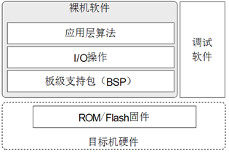
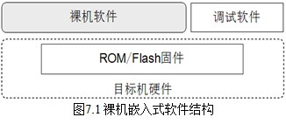
基于裸机的嵌入式软件
直接部署在嵌入式硬件上的软件称之为裸机器代码，或裸机（应用）程序；
特点
通常功能相对简单，代码量不大；
一般都是无限循环结构；
编写最开始的初始化代码，设定中断向量表、配置时钟、波特率、I/O功能、中断优先级及开关等。
结构较简单、额外资源开销少。

Slide 11
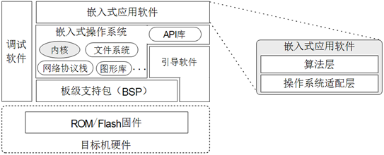
基于嵌入式操作系统的软件结构
经典架构
衍生架构
采用嵌入式中间件的软件结构，如嵌入式Java、面向通信领域的Visibroker，面向智能家庭的HAVi、以及面向数字电视的DVB-MHP等；
基于嵌入式虚拟化（Embedded Visualization）技术的软件架构；

Slide 12
7.3 基础软件组件（深入学习）

Slide 13
ROM Monitor 监控程序
是运行在嵌入式系统中的一段代码，具有管理系统资源与用户进行交互的功能，操作系统内核的一小部分功能；
嵌入式系统正式运行时，通常不需要监控程序的干预；而故障时可作为恢复系统的接口和手段；
有的嵌入式控制器的制造商把监控程序驻留在ROM中提供给用户在开发时使用，提供的功能如程序下载、调试、固化等;
如motorola公司的某些8位嵌入式微控制器
目前嵌入式系统中监控程序的作用已经减少。

Slide 14
ROM Monitor的调试功能
用于嵌入式系统开发过程中辅助的资源管理与软件调试；
上电后，ROM Monitor对硬件进行基本的初始化，进而可以通过串口/网口与开发主机交互，执行程序加载、命令执行、程序调试等操作。
ROM Monitor基本功能
具有基本的系统初始化能力
提供一个简单的用户命令接口
支持程序加载与执行
支持对程序设置断点并单步跟踪
允许查看寄存器及内存变量的值
可以与调试器（Debugger）集成
与硬件跳线相配合使用

Slide 15
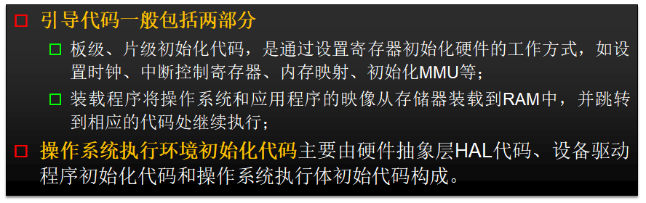
启动代码：引导＋初始化代码
系统加电后通过硬件机制首先进入复位向量，之后执行启动代码；
硬件不同，复位向量地址不同
如80186为FFFF0H~FFFFFH、MCS51为0000H，ARM为00000H等；
启动代码包括了引导代码和操作系统执行环境的初始化代码；

Slide 16
引导代码与具体目标板硬件的配置与设计相关，其设计过程需要关心很多硬件的细节问题；Boot loader技术；
PC体系中，引导加载程序由BIOS和位于MBR中的OS Boot Loader（如GRUB、LILO）组成；
BIOS完成硬件检测和资源分配后，将硬盘MBR中的Boot Loader读入内存，转由其执行，Loader将内核映像从硬盘读入内存，转入内核入口点执行；
嵌入式系统没有固化的BIOS，主要由Boot Loader完成加载；
初始化硬件、建立内存映射图，将系统的软硬件环境设置到合适的状态，为内核的运行做好准备；
Boot Loader与硬件密切相关，不完全通用！

Slide 17
Boot Loader
驻留在嵌入式处理器的片上ROM或板上Flash存储区保留分区中的、与具体处理器和硬件特性密切相关的一段可启动代码；
应具有最小功能要求，即：至少驱动一个外部的数据通信接口，且应该提供至少一种读、写、擦除Flash的方法；
不包括应用系统功能，但具备与外界的通信能力，可以支持UART、I²C、SPI、Ethernet或CAN等通信接口和协议，同时也应非常清楚系统内存的映射模型。

Slide 18
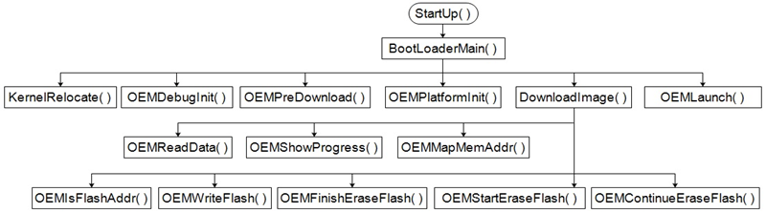
示例：一个Boot Loader的逻辑组成
StartUp() ：CPU最先执行的函数，即：启动代码。
BootLoaderMain() ：先后调用KernelRelocate、OEMDebugInit、OEMPlatformInit、OEMPreDownload。 OEMDebugInit() ：初始化串口，开发、调试阶段使用。
OEMPlatformInit() ：执行特定平台的初始化工作，如时钟、一些驱动程序。
OEMPreDownload() ：做下载前的准备工作。一般用于反馈给用户一些信息。
DownloadImage() ：下载操作系统镜像到RAM或者Flash。
OEMLaunch() ：负责启动镜像。
OEMReadData() ：从远程计算机读取数据。
OEMMapMemAddr() ：写Flash时使用，因写flash速度非常慢，所以此函数将Flash镜像临时缓冲到RAM中。
OEMShowProgress()
OEMIsFLashAddr() ：判断一个地址是否是Flash的地址。
OEMFinishEraseFlash() ：判断是否完成了擦除Flash内容工作。
OEMWriteFlash() ：写镜像到Flash。
OEMStartEraseFlash() ：开始擦除Flash。
OEMContinueEraseFlash() ：继续擦除Flash工作。

Slide 19
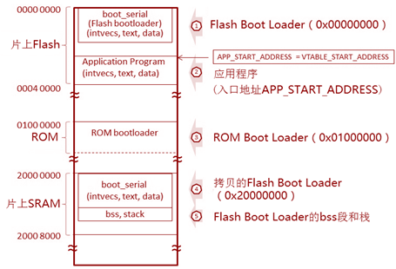
示例：一个Boot Loader的运行过程
运行机制
单阶段运行
在对Boot Loader寻址或将其搬移到SRAM特定位置之后，Boot Loader将完成上述所有功能，并引导操作系统或用户应用程序执行；
鉴于SRAM的存储容量非常有限，单阶段Boot Loader的代码量通常较小，其功能也就比较简单。

Slide 20
多阶段模式
第一阶段代码，为下一段启动代码准备环境，并加载、调度该代码执行；
第二阶段代码，又为下一段代码准备环境并加载、调度执行，以此类推，直至操作系统或用户程序被启动。
常见“Stage1+Stage2”模式。

Slide 21
BSP：板级支持包
是在硬件平台上构建EOS所需的支撑软件包，介于嵌入式系统硬件和操作系统之间；
作用：具有对硬件、外设初始化功能，支持EOS能够更好的运行于硬件平台，便于EOS移植；
不是独立的执行体！！！
不同的EOS有不同形式的BSP
如X86平台，同样的BSP功能，Windows CE、Linux、Vxworks有不同的BSP定义形式；
BSP的编程过程大多是在成型的BSP模板上修改，而依据则是详细的硬件设计说明及特定EOS规范。
查看实例
Vxworks for PPC

Slide 22
BSP的作用→对不同人员有区别
应用程序开发者
仅将其看作硬件功能调用函数的底层支持函数库；
操作系统剪裁配置者
BSP是对硬件细节的屏蔽层，只涉及对其配置，而不对具体硬件进行调整；
硬件及驱动开发者
要设计硬件，并提供相应硬件的驱动程序，要直接与BSP打交道；
BSP开发者
根据嵌入式软硬件平台设计BSP，向下屏蔽、驱动硬件，向上为操作系统提供接口。

Slide 23
BSP中包含的功能
BSP基本功能
Boot Monitor，描述可用的系统启动资源及方法，如Ethernet、UART、SCSI、ROM等组件；
提供用于网络启动的相关支持，如BOOTP、Proxy-ARP等；
默认的RAM大小，可配置的内存映射参数；
Cache功能支持；
Flash和ROM存储器配置，包括ROM的创建和安装方式，Flash是否可以固化、如何固化；
系统时钟与定时器支持，描述CPU速度和定时器的比例关系；
设备支持，芯片驱动、板级设备驱动及其可支持的其他选项；
内存映射配置，提供详细的局部总线以及所有扩展总线的内存映射，允许通过配置文件（如VxWorks中为“config.h”）来配置地址；如果使用了VME总线，配置默认的主、从窗口参数；如果使用了PCI总线，则配置地址映射；
共享内存机制，设定主总线及所提供的共享内存支持类型、邮箱类型等；
可配置的中断参数，提供一个基于优先级和/或向量号的中断、异常列表，具有BSP中使用的中断及其例程；
串口支持，设定所有串行接口的默认参数；
SCSI接口配置，包括类型（SCSI-1、SCSI-2）及参数；
Ethernet支持，为每一个以太网接口设定相应的参数，包括获取IP地址；
编译规则，配置哪些预编译对象将随该BSP发布，设定待生成系统内核的类型；
配置目标机、服务器通信参数，包括名称以及支持的调试代理等。
VxWorks软件结构及其BSP

Slide 24
嵌入式系统BSP vs 通用系统的BIOS
BIOS是驻留在板上ROM或Flash中的一段可执行程序；BSP是一个软件包，不能独立编译、运行。
BIOS对于通用计算机具有一定的通用性；BSP的形式取决于嵌入式操作系统、内涵取决于嵌入式硬件。
BIOS执行开机自检、初始化基本环境，加载Boot Loader，之后将常驻程序库驻留在内存特定位置；BSP中的组件可实现这些功能，且为操作系统提供了设备驱动。
BIOS是二进制代码，通常只能由设备提供商修改和升级；BSP具有开放的源代码，允许设计人员编程修改，并允许在BSP中添加与本系统无关的驱动或程序。

Slide 25
从头编写一个BSP是非常复杂的工作，具有挑战性！
BSP的开发
开发者先要非常熟悉具体操作系统BSP的设计规范，即该BSP中文件、内容的组织形式和格式，同时还要很好地掌握目标硬件的体系和参数；
通常，开发的第一步就是用汇编语言编写将硬件初始化到不会产生未知中断的确定状态，之后采用基于高级语言的代码为操作系统运行初始化环境。
BSP的基本开发流程
配置操作系统的BSP开发环境；
获取最小化的硬件或硬件模拟器配置；
深入、透彻地理解硬件设计；
创建一个最小的具有基本功能的内核；
增加设备驱动。

Slide 26
嵌入式操作系统、嵌入式处理器的厂商通常都会不断地丰富其BSP资源库；
基于BSP模板的定制、扩展；

Slide 27
几个典型BSP分析
与实践

Slide 28
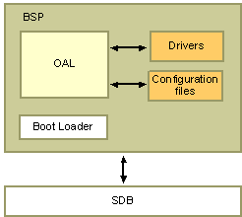
例：Windows CE 6.0 BSP
主要功能：配置系统硬件使其工作于正常的状态，完成硬件与软件之间的信息交互，为OS及上层应用程序提供一个与硬件无关的软件平台；
将系统中与硬件直接相关的一层软件独立出来，通过BSP提供可移植性；
包括了Boot loader、OEM adaptation layer (OAL) 、Device drivers 、Run-time image configuration files
Boot loader | During development, downloads the OS images.
OEM adaptation layer (OAL) | Links to the kernel image and supports hardware initialization and management.
Device drivers | Supports peripherals on-board or are attached at run time.
Run-time image configuration files | When created, a BSP can be reconfigured through environment variables and .bib and .reg file modifications.

Slide 29
Bootloader主要是管理目标平台的启动过程，包括初始化硬件设备，下载操作系统的映像文件等。有了Bootloader，用户可以快速下载一个操作系统并映像到硬件平台上运行；
OAL(即设备商适配层) 是位于Windows CE内核和目标硬件平台之间的代码层。开发OAL的目是是为了使Windows CE.net内核和目标硬件之间实现通信，包括处理中断、定时器等一些代码；
Device Drivers是指能够管理虚拟或者物理设备、协议、服务等的软件模块，操作系统通过驱动程序和硬件直接打交道。

Slide 30
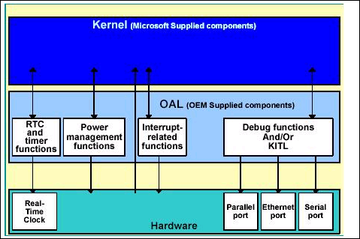
OAL结构

Slide 31
例：vxWorks 5.5 BSP
例：VxWorks 的BSP 组成及主要文件功能
Tornado\target\config\all\目录下的文件
包括bootConfig.c，bootInit.c，usrConfig.c等，是所有BSP共享的，主要是缺省定义了所有VxWorks配置以及Boot Rom的初始化控制代码，所以不是特别需要不要更改里面的任何文件。
Tornado\target\config\bspname\目录下的文件
包括makefile，depend.bspname，bspname.h，config.h，romInit.s，sysALib.s，sysLib.c，sysSerial.c等，其中config.h中包含特定CPU板的所有包含文件和定义。

Slide 32
制作Bootloader需要BSP；
制作特定EOS映像也需要BSP！

Slide 33
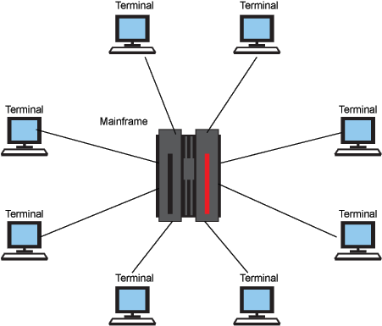

嵌入式虚拟机
虚拟机诞生于久远的大型机(mainframe)时代；
管理硬件资源并向上虚拟出新的资源并提供管理服务；
一方面朝着云计算及大数据方向演进，一方面嵌入式领域。

Slide 34
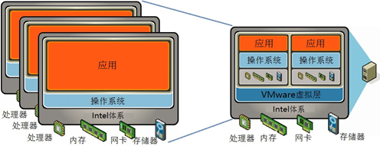
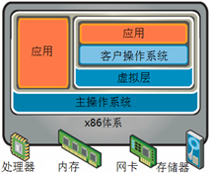
常见虚拟机类型
操作系统就是一类虚拟机；
独立的虚拟机系统；
II型VMware虚拟机架构
I型VMware虚拟机架构

Slide 35
虚拟化技术的优点
在同一台机器上同时隔离地运行多个操作系统，降低硬件成本、能耗及体积；
加速新系统的部署速度；
应用隔离运行，避免故障传播，提升可靠性和安全性；
延长各系统的正常运行时间，提升容错能力；
延长早期应用的生命期；
便于将现有系统移植到云端；
可以提供不同于计算机载体的指令集体系结构；
整合与优化资源，提高利用率；虚拟化技术的机制，使其仅消耗约2%~8%的计算机性能；
易于维护。

Slide 36
嵌入式虚拟化技术
新型的嵌入式设备，不论智能手机还是机载计算机，其计算能力和资源都已实现了跨越式的提升，完全可以满足更为复杂的计算需求。
嵌入式系统的虚拟化是指在嵌入式系统中部署裸机直接运行的虚拟机监控程序，监控程序向下屏蔽和管理硬件，向上提供多个虚拟的硬件平台，通常称为“零型”虚拟机监控程序。
嵌入式虚拟化技术的约束与限制
体积约束：嵌入式虚拟机监控程序应尽可能地小，通常II型虚拟机监控程序可达数千兆字节，I型虚拟机监控程序约数百兆字节。
效率约束：虚拟机监控程序的运行应不过多地消耗嵌入式系统的资源，应具有极高的内存使用率，以及很小的规模。
安全约束：虚拟机监控程序自身应具有极高的安全性，并能为上层虚拟机和应用提供安全性支持。
通信约束：为多个虚拟机上的应用提供具有不同权限的通信机制，实现多个客户操作系统及用户程序之间的安全通信。
隔离约束：保证不同虚拟机的软件在隔离的环境中共存，软件之间相互独立，互不影响。
实时性约束：对于部分应用，虚拟机监控程序必须具有支持实时任务运行的资源管理和调度功能。

Slide 37
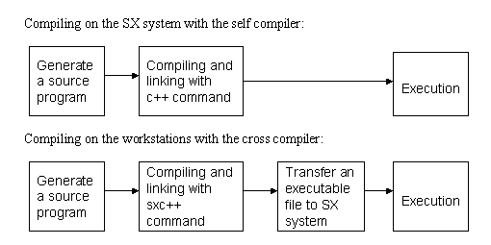

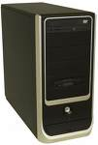
嵌入式软件的基本设计方法
通用计算机的软件开发中开发平台和运行平台相同，完成开发即可运行；
嵌入式软件开发不同，大部分开发平台和运行平台不同；
需要模拟环境、交叉编译环境等；
开发的软件需要经过处理才能够在目标平台运行；

Slide 38
嵌入式软件开发的形式
基于裸机的软件开发
无操作系统，系统架构简单；
应用软件除了完成特定任务处理之外，还要包括底层硬件初始化与管理等工作以使系统正常工作；
通常通过多中断实现简单的多任务运行；
开发的软件与特定硬件结合，难以在其他平台运行。
应用软件
硬件（如微控制器，含特定指令集）

Slide 39
裸机软件的开发流程

Slide 40
应用软件
操作系统
硬件（如微处理器，含特定指令集）
基于嵌入式操作系统
嵌入式操作系统（EOS）作为嵌入式硬件和软件的中间层；
EOS完成对系统软硬件资源管理，如内存、I/O、文件系统、图形设备的管理等；
EOS可支持多任务，实现多任务调度等功能；
EOS向上提供应用访问接口（API），应用软件不需管理底层硬件，开发与调试方便；
如多任务软件，用户只需创建多任务，分配优先级，设置通信方式即可；
如临界区管理，用户采用EOS中的信号量等机制即可；
……
EOS的复杂程度取决于应用需求，如是否需要实时？是否需要抢先式调度？调度是否引起优先级翻转？

Slide 41
复杂计算系统开发流程

Slide 42
应用软件
嵌入式系统的应用软件一般需要自主开发
嵌入式应用软件各具特色和功能
例如常用的应用软件用于PDA上，记事本、通讯录、计算器等；
应用于工业现场总线领域的控制软件等；
应用软件的开发基于操作系统、网络通信协议栈、图形用户接口、文件系统等一系列的低层API；

Slide 43
小结
由启动过程的分析对比导入；
嵌入式软件系统结构与基本组成；
ROM Monitor、Bootloader、BSP概念，功能、运行流程以及与PC BIOS的区别与联系；
基本组件；
嵌入式软件的基本开发方法等。
作业

